Slide 1
Développement Cross-Plateformes
Etienne MARGRAFF
Evangéliste HTML5 & Mobile
@meulta

Slide 2
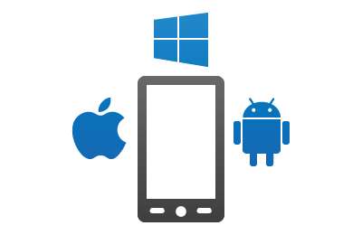
Agenda
Le dev cross-plateformes, c’est quoi ?
Créer pour toutes les plateformes
Xamarin
C++
Cordova
Migrer à partir d’autres plateformes
Islandwood

Slide 3
Le développement cross-plateformes, c’est quoi ?

Slide 4
Objectifs
Application disponible partout
Réduire les coûts
Partager du code
Réutilisation

Slide 5
Partir de zéro
Vous voulez créer une application cross-plateformes
Ou vous voulez la réécrire pour cibler toutes les plateformes
Vous n’avez pas encore de version sur une plateforme
Quel outil choisir ?

Slide 6
Vous avez déjà une application
L’application est déjà disponible sur une ou plusieurs plateformes
Comment faire pour cibler la plateforme Windows Universelle ?

Slide 7
Créer pour toutes les plateformes

Slide 8
Stratégies de dev mobile
Accès complet aux features
Performances natives
Très personnalisé pour chaque device
Technologies Natives
Accès limité aux features
Performance web
Indépendant du device
Gestion plus simple
Technologies Web

Slide 9



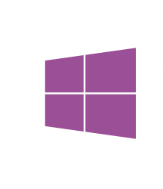
Developer tools
.NET
Application bureau– WPF
Universal Windows Apps
C++
Expériences riches
Nombre de devices
Win32
Visual C++ for cross-plat
Visual Studio tools for
Apache Cordova
Applications web
HTML

Slide 10
Xamarin

Slide 11




.NET et Xamarin
Partager la logique des app
Applications natives pour Windows, iOS et Android en utilisant .NET
Plateformes plus productives et puissantes pour créer des application natives
Maximiser la réutilisation du code
100% des APIs sont exposées
Vous pouvez faire TOUT ce que vous faites dans Xcode ou ADT.
z
Native UI
Native UI
Native UI
C# + XIB
C# + AXML
C# + XAML
Shared
client app C# logic

Slide 12
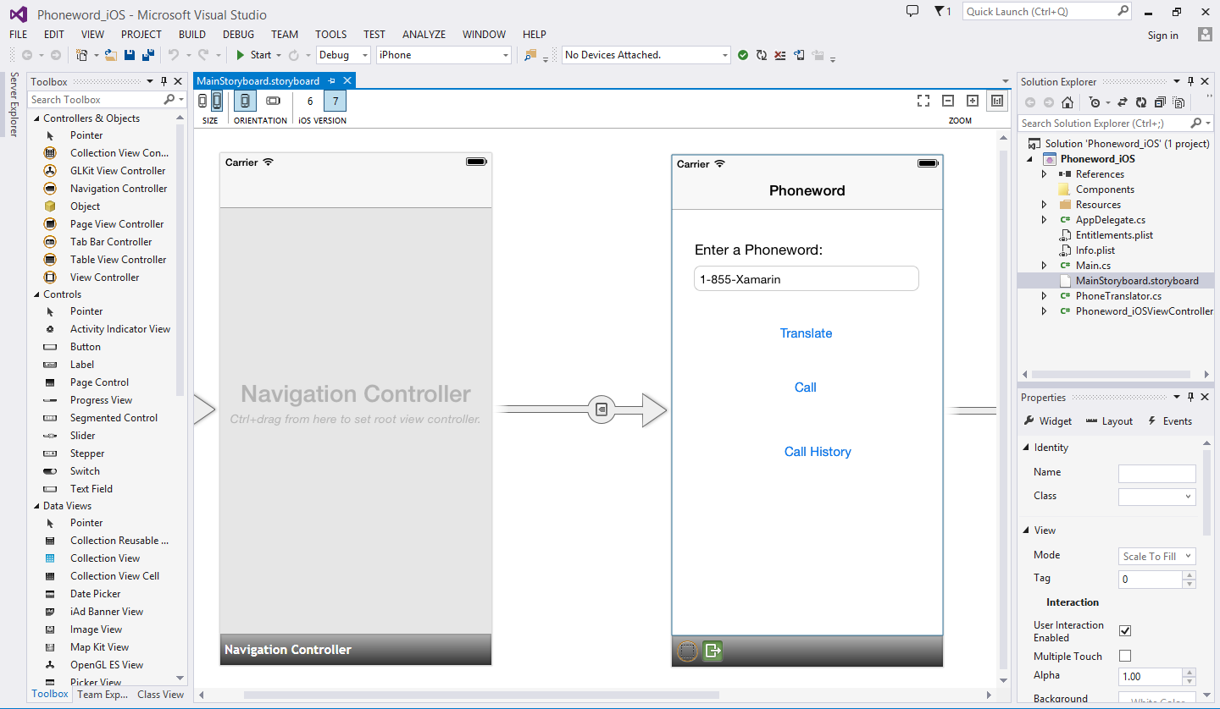
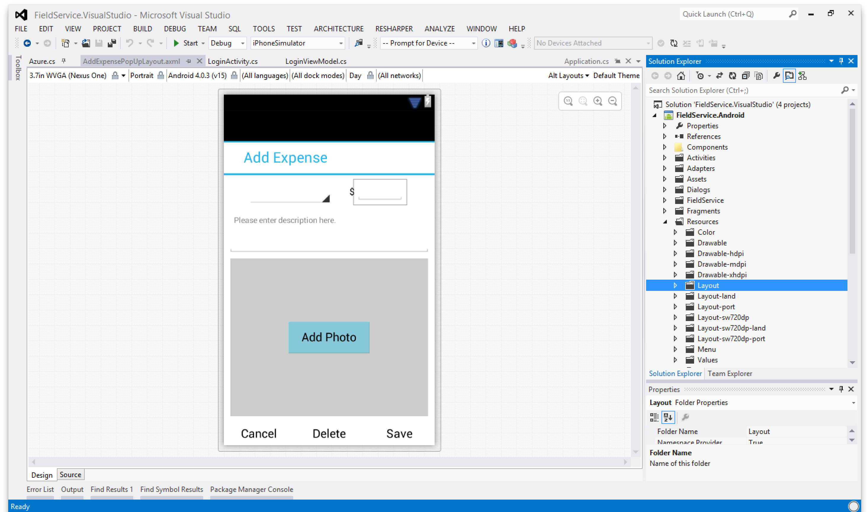
Créer une UI en faisant du drag&drop
Cibler plusieurs tailles d’écrans
Les interfaces sont stockées dans le format natif
Le meilleur éditeur UI Android et maintenant dans Visual Studio !
☺
Design de l’UI
iOS app designer dans Visual Studio
Android app designer dans Visual Studio

Slide 13
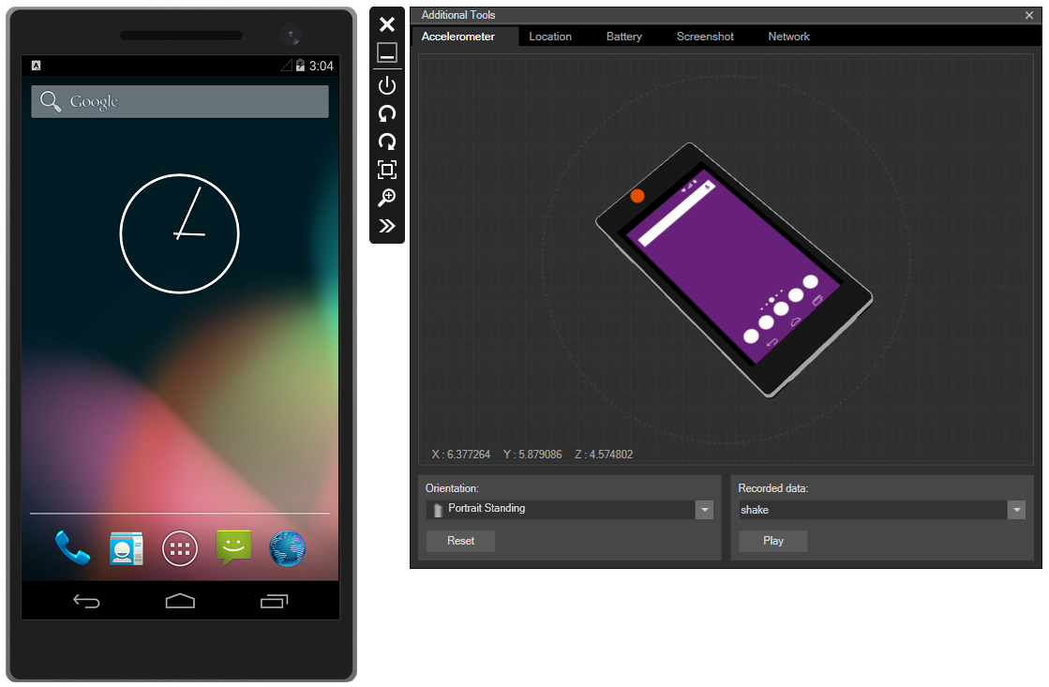
Emulateur Visual Studio pour Android

Slide 14
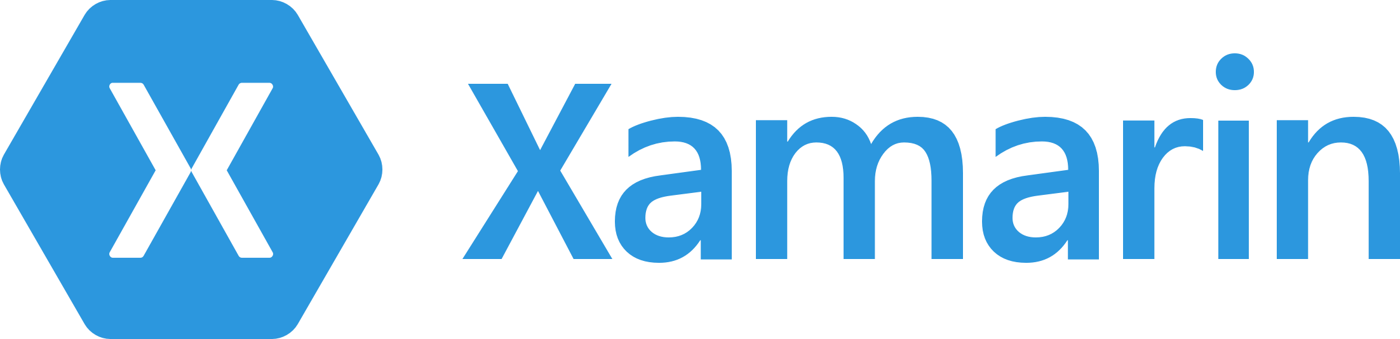
Créer une experience riche proche du natif pour Windows, iOS et Android en réutilisant du code
Demo: & Visual Studio

Slide 15
C++

Slide 16

Trivia!
How many of the top 50 applications on the Android Playstore (U.S.) leverage C++ code?
None
10%
40%
80%
100%
Android
Java

Slide 17
Trivia!
How many of the top 50 applications on the Android Playstore (U.S.) leverage C++ code?
None
10%
40%
80%
100%
Android
Java -------------- C++

Slide 18
Top 50 Android Playstore applications (U.S.)
Facebook Messenger
Facebook
Pandora
Clean Master
Go Keyboard
Instagram
SnapChat
Super-Bright LED
Candy Crush Soda
Spotify
CrossRoads
Netflix
Subway Surfers
Kik
WhatsApp Messenger
Skype
Clash of Clans
Jelly Jump
DubsMash
Temple Run 2
Surgery Simulator
Pinterest
Candy Crush Saga
CM Security Antivirus
Trivia Crack
Zedge Ringtones
Apus Launcher
Bingo Crush
Amazon Shipping
Texas Holdem
ZigZag
8 ball pool
Yahoo Mail
Game of War
Despicable Me
Fast and Furious Legacy
Five Nights at Freddy’s
Sound Cloud – Music and Audio
iHeart Radio
Twitter
Fruit Ninja Free
The Weather Channel
Flow Free 2
Minicraft
Magic Piano
ooVoo video call
Solitare
Wish Shopping Made Fun
Google Earth
Angry Birds
Android
Java -------------- C++

Slide 19


C++ the common denominator
Benefits
Full native experience
Total access to the device as provided by the SDK
Code Reuse
Performance
Security
Windows
iOS
Android
C#, CX
ObjC, Swift
Java
---------- C++
---------- C++
---------- C++

Slide 20



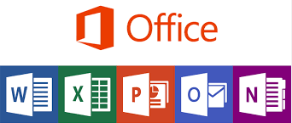


C++ the common denominator
.appx
.apk
.ipa
Shared C++ backend is compiled as:
XAML
XML
.appx | .apk | .ipa
C#, C++/Cx | Java Dex / ART | ObjC Swift
Dynamic Link Library (.dll) Static Library (.lib) | Dynamic shared library (.so) Static library (.a) | Static library (.a)
Cocoa Touch
C#
Cx
Java
Pinvoke C++ Wrapper
Java/C++ JNI Wrappers
ObjC Wrapper
Shared C++ Backend
DropBox

Slide 21

Development tools for C++ cross-platform
Compilers | Visual C++ Compiler | GCC Clang/LLVM | Clang/LLVM
Build Engine | MSBuild, Nmake | NDK Build, Make files, Gradle, Ant | Xcode Build
IDE(s) | Visual Studio | Eclipse CDT | Xcode
Host Platform | Windows 8/8.1/10 | MacOS X, Linux, Windows | Mac OS X

Slide 22
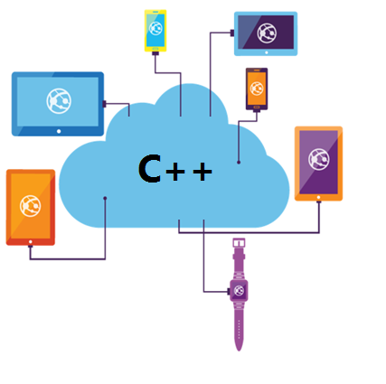
Challenges with C++ cross-platform mobile
Multiple installation experiences
Maintaining multiple build tools and build systems
Debugging experience is not ideal
Multiple C++ IDE(s)

Slide 23

Visual Studio 2015
Visual Studio 2015
Easy installation
One C++ IDE for your cross-platform needs
Share and reuse cross-platform code
State of the Art code-editing features
Powerful debugging experience
Fast emulation

Slide 24

En résumé
Installation simple
Un seul IDE pour le dev cross-plateformes C++
Expérience de debug puissante
Emulation rapide

Slide 25
Créer une application C++ cross-platform avec Visual Studio
Demo: Visual Studio C++ Crossplat

Slide 26
Apache Cordova Le web pour créer des applications

Slide 27
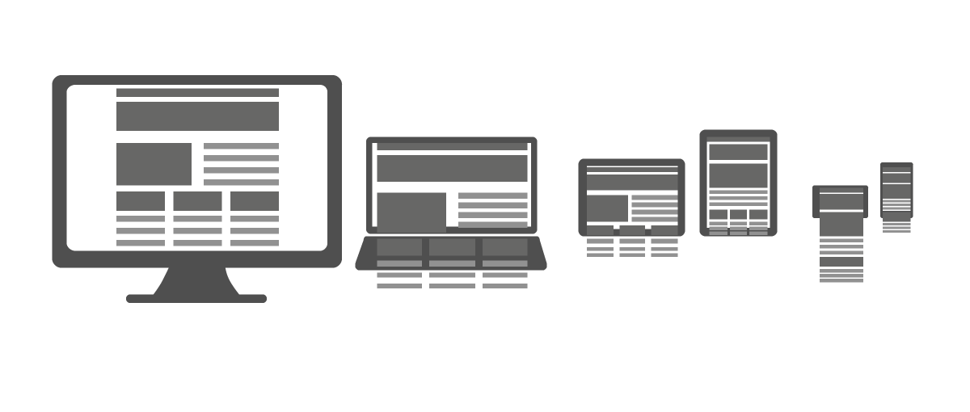
Pourquoi le web ?
Media ayant accès à un grand nombre de devices
Historique
Pas de site mobile
Site dédié mobile
Site responsive (dimensions et ergonomie)

Slide 28
Predominance des applications
Source: Flurry Analytics

Slide 29
Pourquoi Cordova?
Source: Kendo UI Developer Survey 2013

Slide 30

Cordova
Comment l’obtenir ?
Installation à partir de NPM (nodejs)
Installer les sdk des différentes plateformes
Qu’est-ce que c’est ?
Outils en ligne de commande
Génération de projets (webview pour ios / android, natif pour windows)
Plugins pour les fonctionnalités du téléphone
Côté outils ?
Visual Studio 2013 et le plugin Multi Device Hybrid apps

Slide 31
Cordova - CLI
Support pour Windows
Version 4.0
cordova platform add windows
--win
--phone
Projet pour
Windows 8.1
Windows 8
Windows Phone 8.1
Windows 10

Slide 32
Lignes de commandes pour Cordova
Demo: Apache Cordova™

Slide 33
Visual Studio 2015: Le meilleur outil pour Cordova
Visual Studio tools for Apache Cordova
Installé avec Visual Studio
Ca apporte quoi ?
Tout est installé pour nous sur Windows (Android SDK, Java, etc.)
Un émulateur Android qui envoie du bois comme celui de Windows Phone
Une expérience de debug améliorée
Visual Studio <-> émulateur / device android
Visual Studio <-> Mac <-> émulateur / device iOS

Slide 34




Tools for Apache Cordova
CSS | HTML
JavaScript | TypeScript
Apps hybrides HTML
Chemin naturel pour les développeurs web
Outils Cordova dans Visual Studio
Black Box
Productivité de Visual Studio
Utilisation de TypeScript
Workflow de développement End-to-End
Vous pouvez utilizer n’importe quel framework JavaScript

Slide 35
Créer une application hybride HTML en utilisant Visual Studio 2015 et Cordova
Demo: Visual Studio Tools for Apache Cordova™

Slide 36
Migrer à partir d’autres plateformes

Slide 37
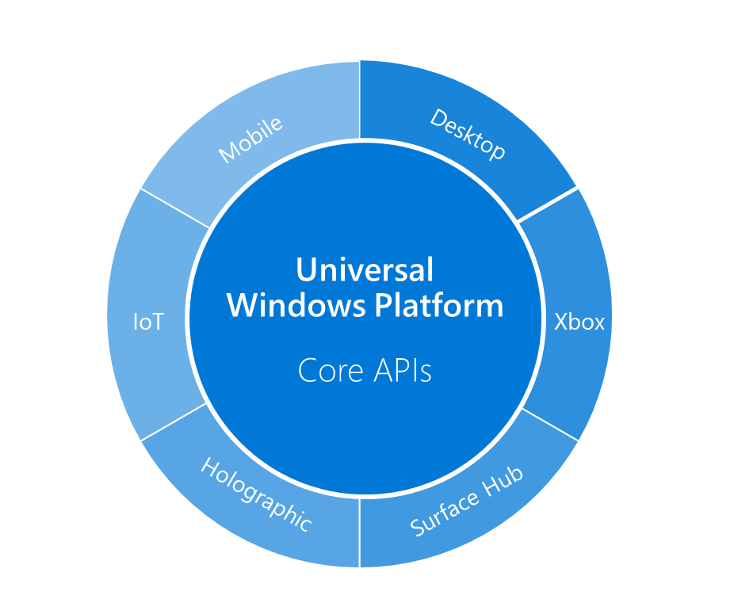
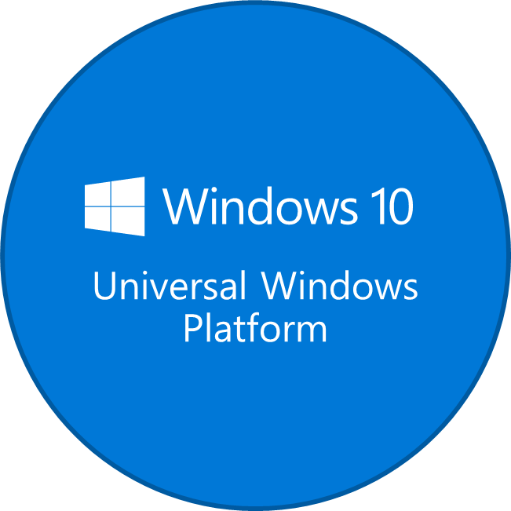
Porter votre code sur Windows Peu importe l’origine de votre code, vous pouvez le porter sur Windows
Nouvelles opportunités
Plus d’1 milliard de devices Windows 10 *
Ouverture sur le marché PC, mobile, et consoles
Emergence de nouveaux devices (IoT, Holographic)
Portage rapide sur Windows 10
UWP Bridges accélère l’effort de migration vers Windows
Support des principaux middleware + moteur de jeux
Ciblez un dev natif à votre rythme
Identifiez les éléments différenciateurs de W10
Réutilisez du code existant
Windows platform
Universal Windows 8 apps
Universal Windows 10 apps
Web platform
Web apps
Hybrid web apps (Cordova tooling)
Hosted web apps (via ‘Westminster’)
Middleware platforms
Middleware (e.g., Xamarin)
Game engines (e.g., Unity)
Other mobile platforms
iOS apps (via ‘Islandwood’)
* http://blogs.windows.com/buildingapps/2015/04/29/expanding-the-universal-windows-platform-at-build-2015/

Slide 38

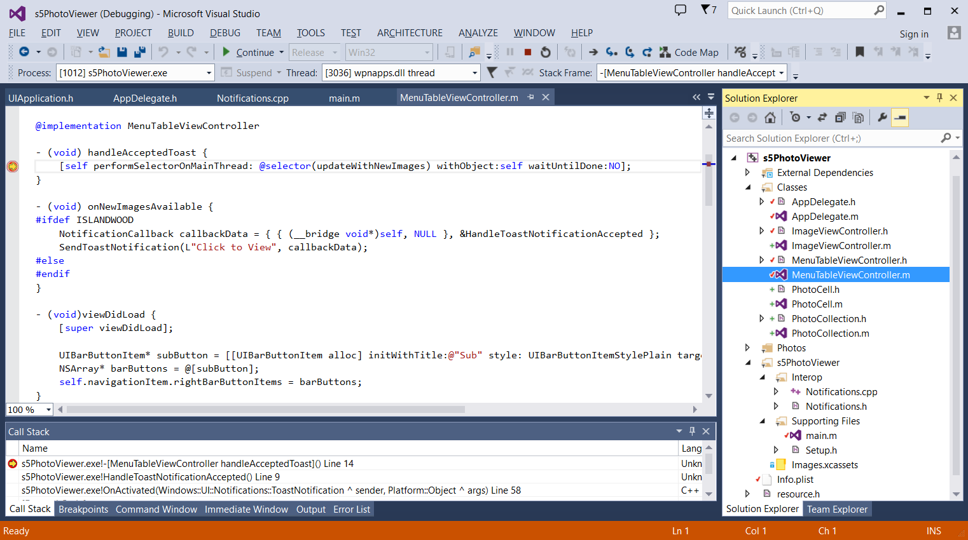
Les étapes vers une app UWP
Bridges est un accélérateur vers Universal Windows Platform (UWP); mais pas une fin en soi
Bien
Meilleur
Idéal
Utilisez un bridge pour porter son code à destination du Windows Store
Partir de l’existant en concerservant les fonctions principals de son app
Exploitez des fonctions UWP
Ajout de fonctions Windows 10 :
In App Purchase
Windows UX
Live Tiles
Notifications
Réalisez une app UWP native
Support de toutes les familles de device (phone, tablette, IoT etc)
Facile
UX
Reach
Facile
UX
Reach
Facile
UX
Reach

Slide 39
Windows Bridge pour les Web Apps ‘Project Westminster’
‘Westminster’ toolkit
Support de sites web hébergés sur un serveur web
Packaging permet l’ajout d’un fichier manifest
Rendu executé par Microsoft Edge via une WebView
Monétisation facilité + engagement
Windows Store permet la découverte et l’installation
Mise-à-jour via votre webserver
Monétisation via nos différents outils de paiement et API (abonnement, IAP, pub, trials, etc.)
Access aux UWP APIs depuis votre code JS : Live tiles, WNS, Geolocation, Cortana, et plus
.appx
HTML
CSS
JS

Slide 40
Windows Bridge pour iOS ‘Project Islandwood’: Portez votre app iOS sur Universal Windows Plateform
‘Islandwood’ Toolkit
Convertissez votre projet Xcode via VS importer
Compilateur Objective-C pour Visual Studio
Mapping des APIs iOS vers les APIs Windows
Objective-C App == App Native Windows!
Votre app iOS app est une app UWP
Permet d’atteindre toutes les familles de devices Windows 10
Support clavier + souris
.appx
.M
.M
.CPP
Projet Open Source : https://github.com/Microsoft/WinObjC/

Slide 41
Windows Bridge pour iOS - Compatibilité Fonctions supportées
Most used APIs are implemented first
Supports a subset of iOS APIs
The most-used APIs are implemented already
Expect more in future releases
Games: OpenGL (ANGLE, CAEAGLLayer, EAGLContext), OpenAL, Sensors
UI: UIKit, CoreAnimation, CoreGraphics, CoreText, Touch
Objective-C: ARC, blocks (== lambda expression)
Foundation / CoreFoundation
Services: StoreKit (IAP), Social, Notifications, …
Projet Open Source : https://github.com/Microsoft/WinObjC/

Slide 42
Windows Bridge pour iOS - Compatibilité Fonctions non supportées
x86 only today (ARM support coming soon)
Compiler optimizations (will not work and will likely crash clang, debug builds only)
Autolayout
Storyboard support
MapKit
AssetsLibrary
AddressBook
Ads
Objective-C annotations
Media Capture and Playback
SWIFT
Projet Open Source : https://github.com/Microsoft/WinObjC/

Slide 43
Merci
Etienne MARGRAFF
@meulta

